Slide 1
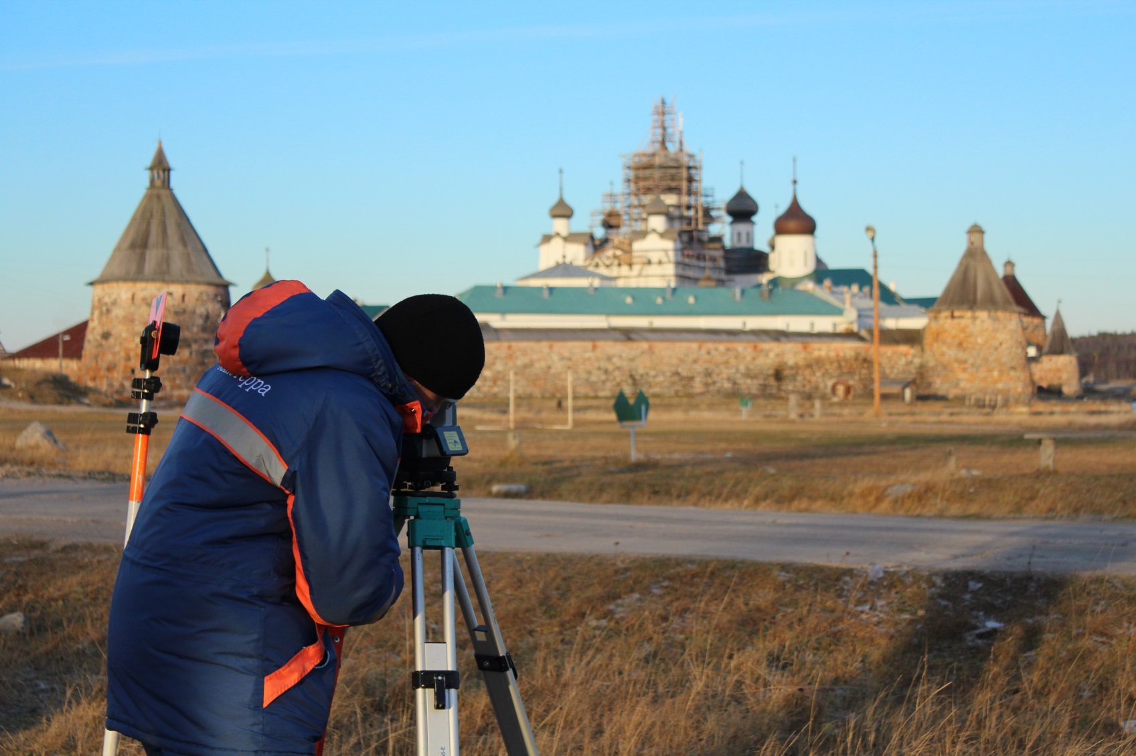

«Сбор исходно-разрешительной документации, проведение инженерных изысканий, разработка технико-экономического обоснования и проектно-сметной документации, в том числе экспертиза проекта комплекса по переработке и размещению отходов производства и потребления в пос. Соловецкий».
Разведочный этап.

Slide 2
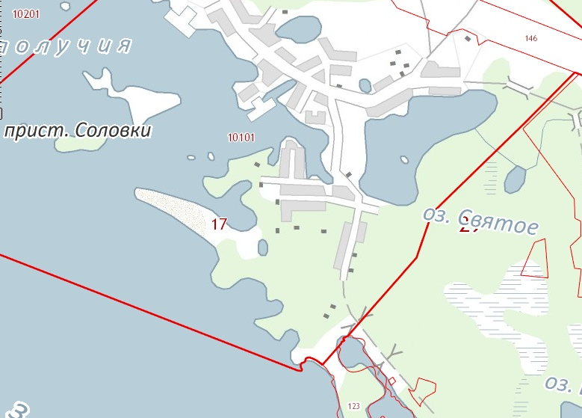
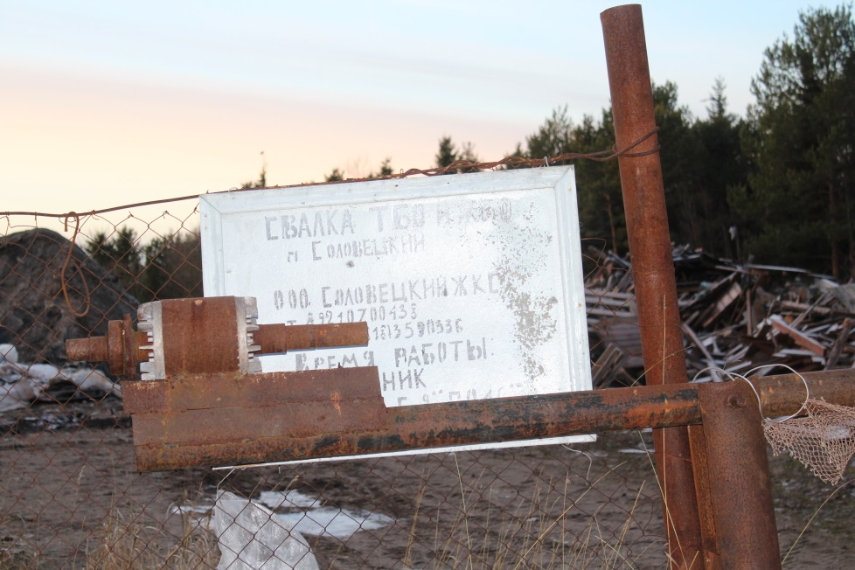
Общая характеристика объекта
Соловецкий архипелаг с его историко-культурным наследием и сохранившимся уникальным природным ландшафтом является одним из самых известных в России и за ее пределами заповедным историко- культурным и природным комплексом. Территория Соловецкого архипелага расположена в северной части Онежского залива Белого моря в 165 км южнее условной линии Полярного круга, на 65 параллели.
Решением Генеральной Ассамблеи ЮНЕСКО от 14 декабря 1992 года № 632 в Список всемирного наследия ЮНЕСКО включен историко-культурный ансамбль Соловецких островов, в том числе и основной комплекс памятников, входящих в состав Соловецкого музея-заповедника.
Муниципальное образование "Сельское поселение Соловецкое" находится на территории 8 островов Белого моря, общее число жителей – 917 человек, общая площадь территории составляет 28 829 га.
На территории МО «Сельское поселение Соловецкое» Приморского муниципального района Архангельской области в настоящее время отсутствуют специализированные организации по переработке отходов производства и потребления. Используется принцип захоронения отходов на свалке
Участок, выделенный для проектируемого комплекса по переработке и размещению отходов частично захватывает территорию существующей свалки бытовых отходов, расположенной в центральной части острова.

Slide 3
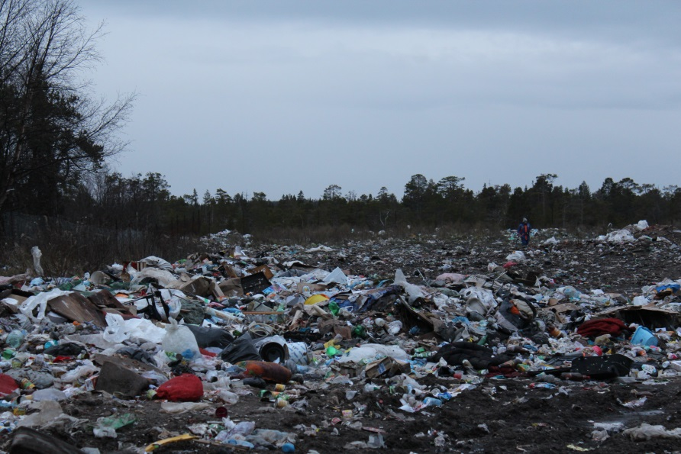
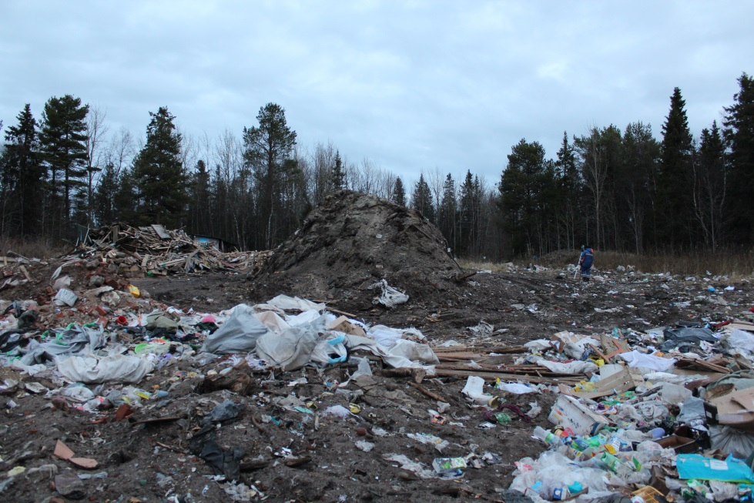
Цели работ
Долгосрочными целями работ является:
улучшение показателей, направленных на сохранение природной среды Соловецкого архипелага;
сохранение уникального исторического, природного, духовного и культурного наследия Соловецкого архипелага в рамках проведения исследований по изучению антропогенной нагрузки на природную среду Соловецкого архипелага и комплексного экологического обследования;
увеличение доли отходов, направленных на переработку, повторное использование и обезвреживание, от общегодового объема отходов;
разработка проектной документации и выполнение инженерных изысканий для строительства комплекса по переработке и размещению отходов производства и потребления в поселке Соловецкий.

Slide 4
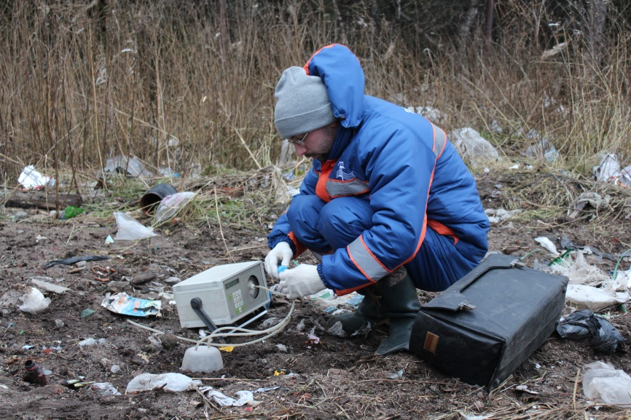
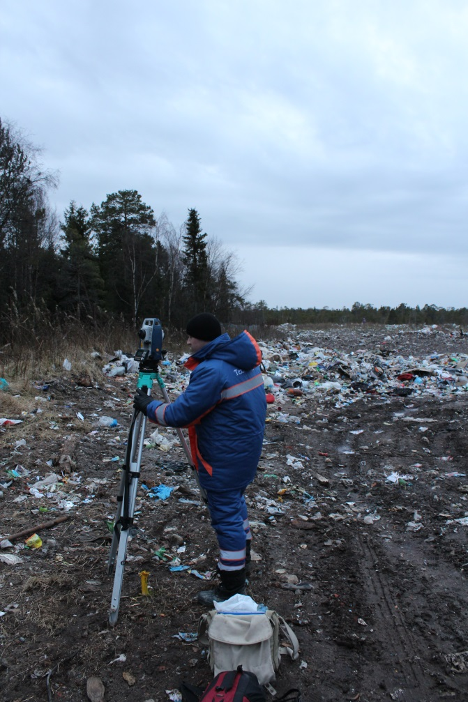
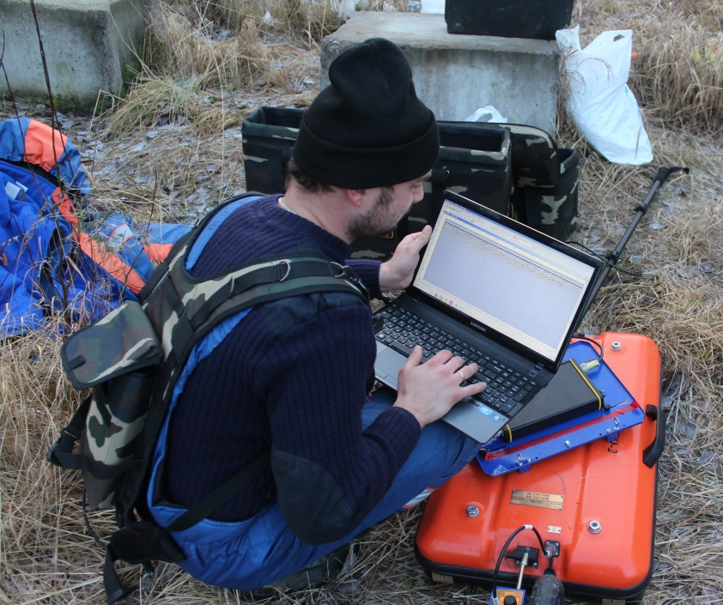
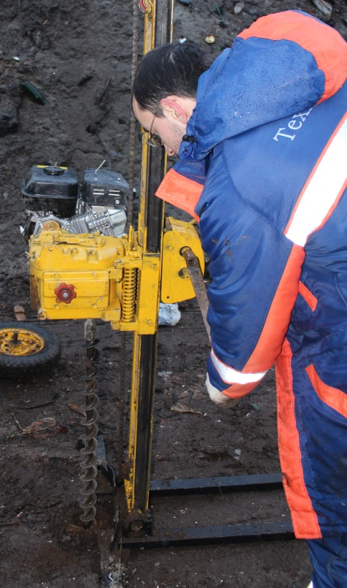
Выполненные работы разведочного этапа
Разведочный этап работ заключался в решении следующих задач:
Инвентаризация источников образования отходов и образующихся отходов;
Инженерно-геодезические изыскания;
Инженерно-геологические изыскания;
Инженерно-экологические изыскания.

Slide 5
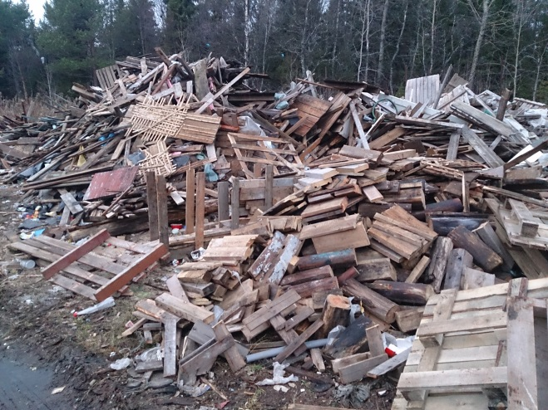
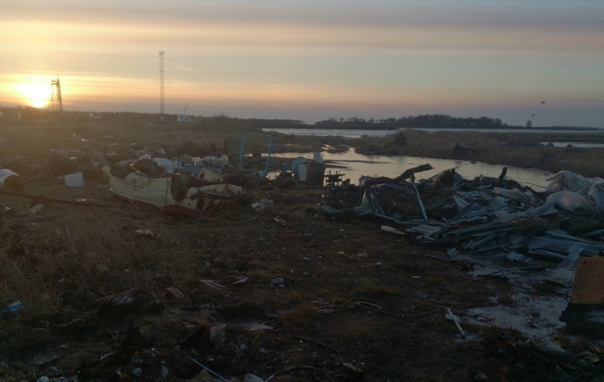
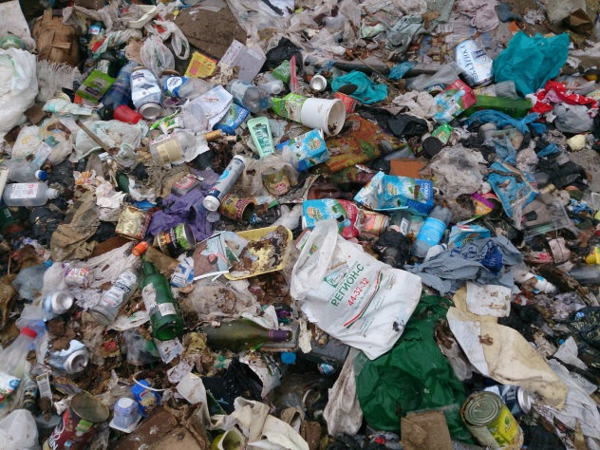
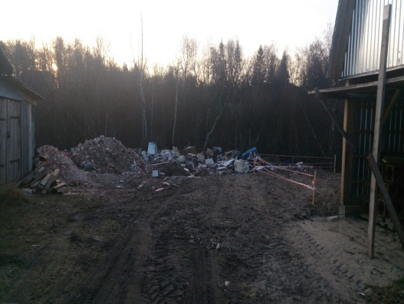
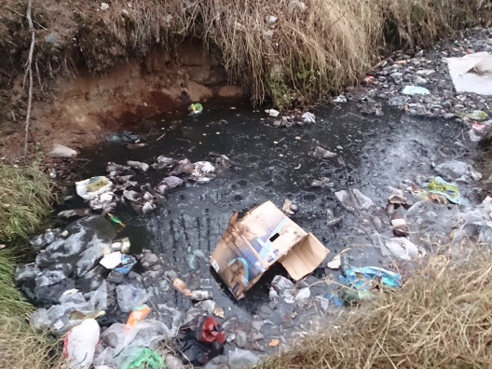
Инвентаризация источников образования отходов
Сбор и изучение исходных данных и имеющейся документации
Был изучен Проект нормативов образования отходов и лимитов на их размещение (ПНООЛР) ООО «Соловецкий ЖКС», разработанный ИП Копосовой И.Л. фирма «Экорасчет».
Получены копии договоров на вывоз и размещение отходов, заключенных с ООО «Соловецкий ЖКС».
Получена схема расположения площадок для временного хранения ТБО пос. Соловецкий.
Выполнение запросов данных
Инвентаризация металлолома на территории пос. Соловецкий
Свалка металлического лома
на границе пос. Соловецкий
Свалка на территории пос. Соловецкий
Отходы, размещенные на существующей свалке

Slide 6
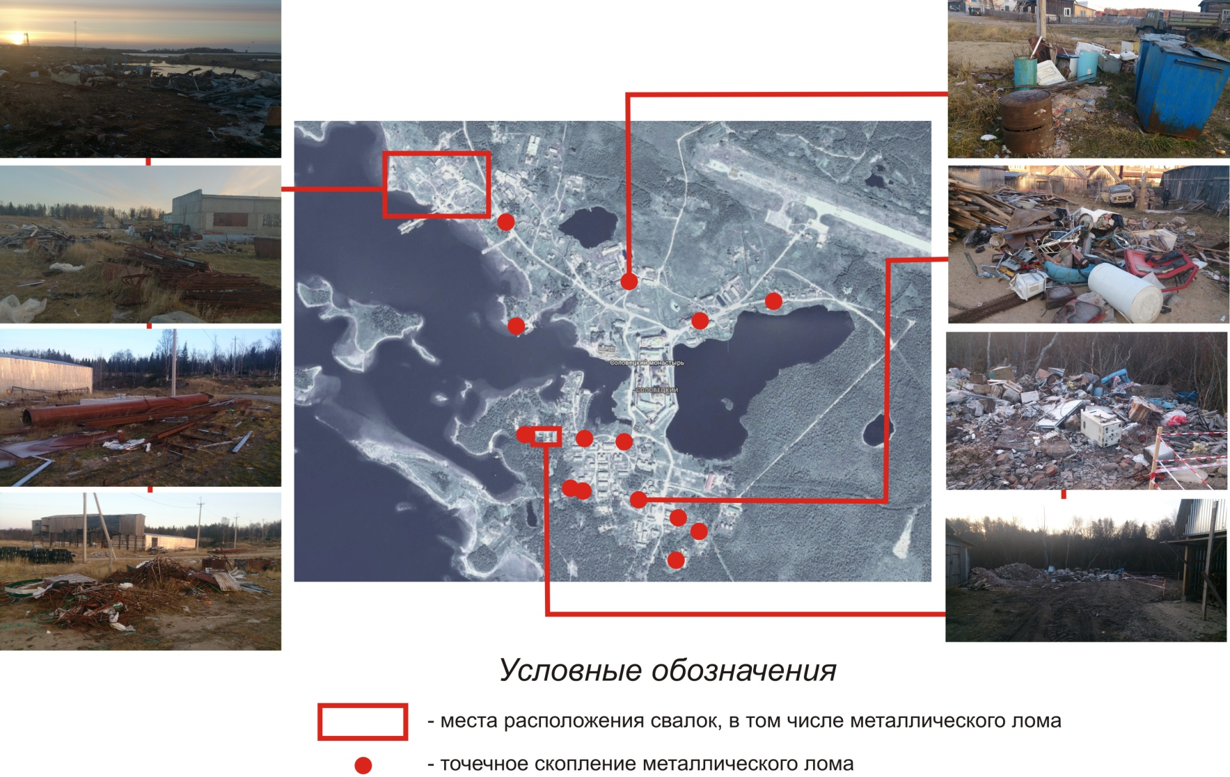
Инвентаризация металлолома на территории пос. Соловецкий

Slide 7
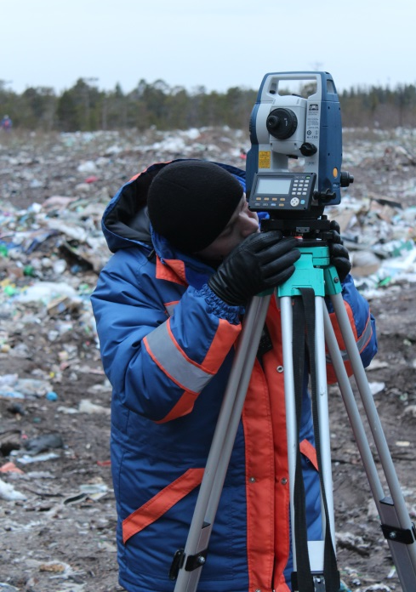
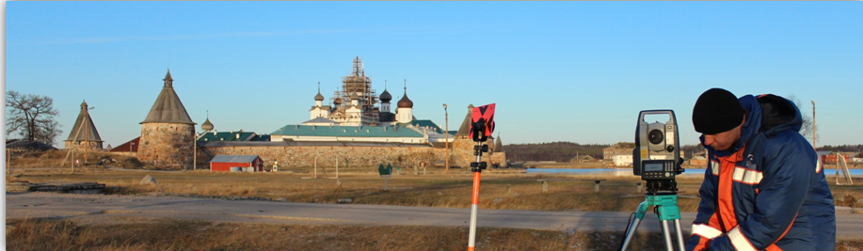
Инженерно-геодезические изыскания
В состав проектной документации входит раздел инженерно-геодезические изыскания, основной задачей которого является получение достоверных данных о ситуации и рельефе на участке работ.
На обследуемой территории принята Местная Система координат и Балтийская 1977 года система высот.
Для соблюдения требуемой точности к топографическому плану производилось сгущение сети. В качестве исходных пунктов для создания и развития съемочного обоснования служили пункты полигонометрии, имеющие высотные отметки: П.c.c. – 201, П.c.c. – 202, П.c.c. – 203, П.c.c. – 204.
Топографическая съемка масштаба 1:500 выполнена полярным методом с точек съемочного обоснования, измерения произведены электронным тахеометром SOKKIA CX-105
Полученная цифровая трехмерная модель местности может использоваться для производства инженерных изысканий, проектирования, генерального планирования, благоустройства, кадастровых и других работ.

Slide 8
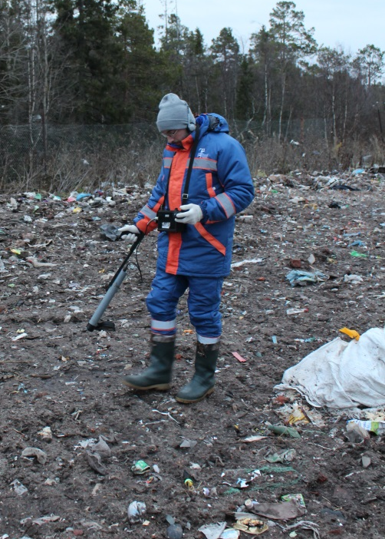
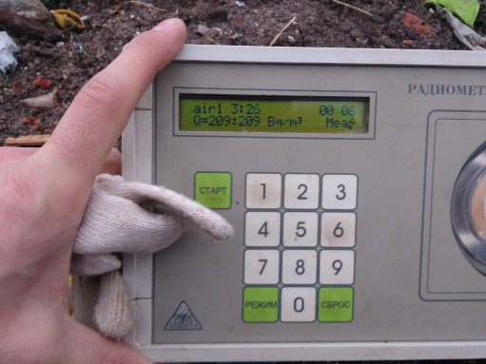
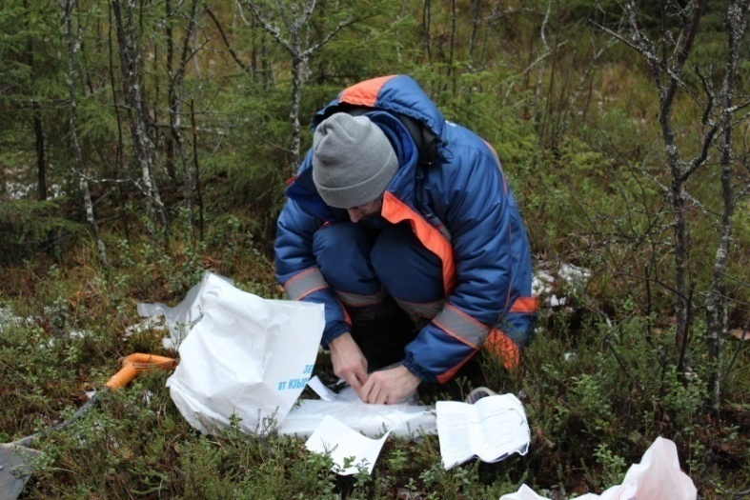
Инженерно-экологические изыскания
ПОДГОТОВИТЕЛЬНЫЕ РАБОТЫ
сбор, обработка и анализ опубликованных, фондовых (архивных), проектных и справочно-информационных материалов о состоянии природной среды в районе размещения объекта изысканий, анализ ранее проведенных инженерных изысканий, приобретение по запросу официальных справок уполномоченных государственных органов и архивных материалов различной тематики.
ПОЛЕВЫЕ РАБОТЫ
маршрутное обследование на территории проектируемого объекта и на прилегающей территории с покомпонентным описанием природной среды (включая биологические исследования);
геоэкологическое опробование почво-грунтов, грунтовых и поверхностных вод, атмосферного воздуха;
исследование радиационной обстановки (гамма-съемка территории изысканий; исследование почво-грунтов на содержание радионуклидов, измерение плотности потока радона с поверхности грунта, определение объемной активности радона в почвенном воздухе);
газогеохимические исследования.
КАМЕРАЛЬНЫЕ РАБОТЫ
обработке материалов
инженерно-экологических
изысканий, анализ и обобщение
полученных данных и
составление технического отчета
в соответствии с действующими
нормативными документами
(СП 11-102-97, СП 47.13330.2012,
СНиП 11-02-96).

Slide 9
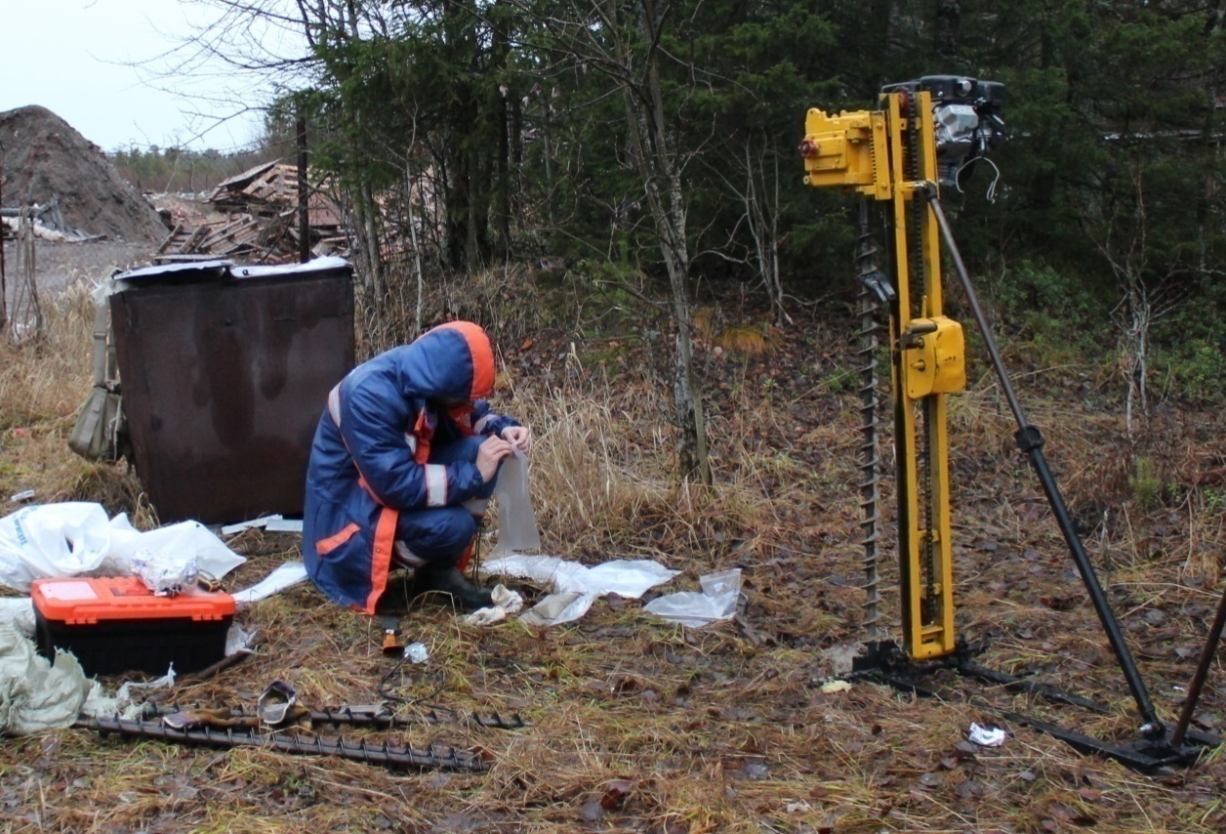
Инженерно-геологические изыскания
Инженерно-геологические изыскания на данном геолого-литологическом строении участка проектируемого полигона ТБО, определение уровня грунтовых вод (УГВ).
Данные задачи решались путем бурения разведочных скважин на глубину до 10 м. Бурение производилось буровым станком УКБ 12-25, в процессе бурения производился отбор проб грунта.
Геолого-литологическое строение участка работ в районе существующей свалки представлено техногенными образованиями (tIV), мощностью до 4,1 м, перекрывающими современные морские (mIV) образования, представленные средне- и мелкозернистыми влагонасыщеными песками серого цвета с включениями гальки до 10%. Их мощность варьируется от 1,7 до 3,0 м. Ниже залегают верхнечетвертичные ледниковые отложения , представленные малопластичными и твердыми супесями , с включениями гравия и гальки до 30%, многочисленными валунами, гнездами влагонасыщенных песков.
Фундамент острова представлен архейскими беломорскими гранито-гнейсами. Абсолютные отметки кровли фундамента, по данным электроразведочных работ варьируются от -9,5 до 11,5 м.
Глубина залегания грунтовых вод за пределами террикона составляет 0,7-0,9 м, при бурении в теле свалки грунтовые воды встречены на глубине от 2,5 до 4,3 м.
Общий объем бурения составил 60 пог. м. (6 разведочных скважин, из них 4 – в теле существующей свалки, 2 – за ее пределами)

Slide 10
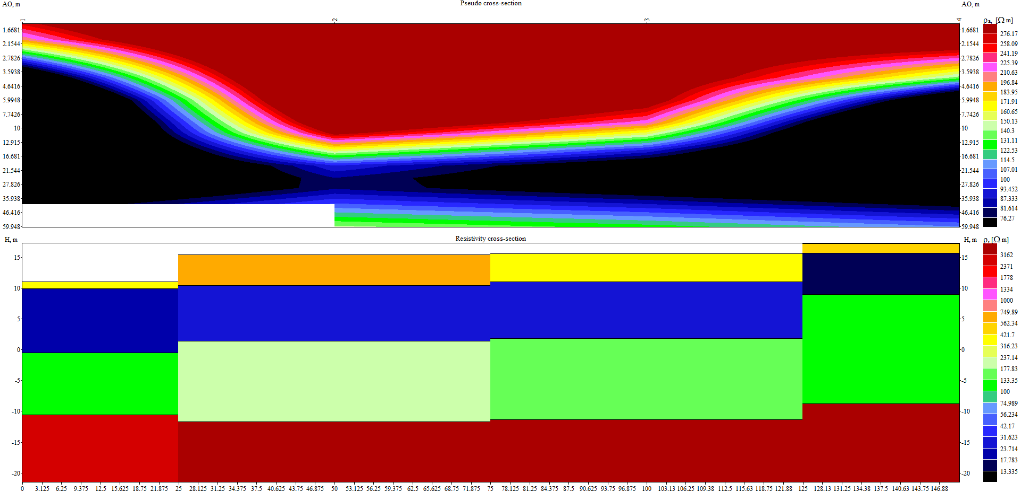
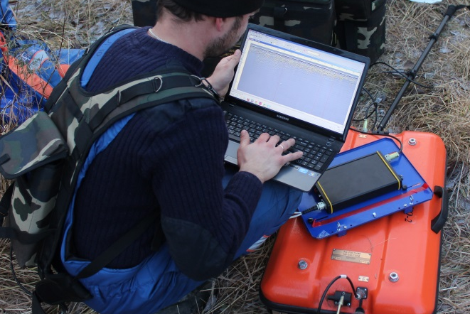
Инженерно-геофизические исследования
В составе инженерно-геологических изысканий, для решения поставленных задач, были так же выполнены геофизические работы методом георадиолокационного зондирования (всего 5 профилей общей длинной 470 пог.м) и электроразведочные работы методом сопротивлений (вертикальное электрическое зондирование установкой Шлюмберже на глубину до 30 м, всего 6 ф.н.).
По данным геофизических исследований была установлена глубина залегания кровли скальных пород, дополнительно исследован водонасыщеный горизонт, расчленен геологический разрез.
По данным вертикального электрического зондирования выделяется четыре, различных по своим электрическим свойствам, горизонта:
Высокоомный, представленный насыпными либо заторфованными грунтами;
Проводящий, представленный влагонасыщенными песками и супесями;
Среднеомный, представленный увлажненными песками и супесями;
Низкопроводящие скальные породы.

Slide 11
График выполнения работ
Выполненные работы:
Инвентаризация источников образования отходов (выполнено 50% от общего объема данного вида работ);
Инвентаризация образующихся отходов (выполнено 50% от общего объема данного вида работ);
Инженерно-геодезические изыскания (выполнено 80% от общего объема данного вида работ);
Инженерно-геологические изыскания (полевые работы разведочный этап в т. ч. полевые геофизические изыскания) (выполнено 50% от общего объема данного вида работ);
Инженерно-экологические изыскания (выполнено 50% от общего объема данного вида работ);
Планируемые работы:
Составление отчетов и предоставление результатов инженерных изысканий
Паспортизация образующихся отходов
Определение норм накопления и морфологического состава отходов
Разработка генеральной схемы очистки территории пос. Соловецкий
Разработка технико-экономического обоснования комплекса по переработке и размещению отходов
Разработка и согласование эскизного архитектурного проекта
Разработка проектно-сметной документации
Согласование и проведение экспертиз проектной документации

Slide 12
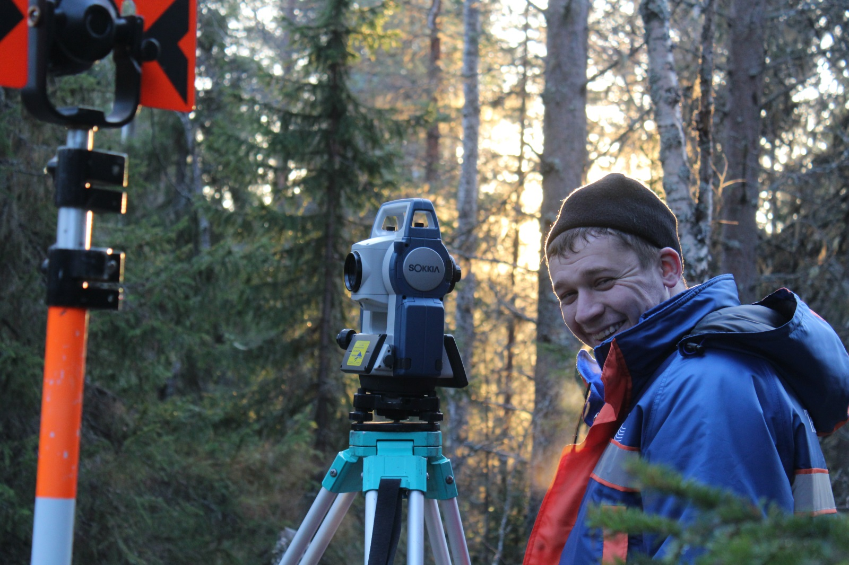
Спасибо за внимание
Всегда готовы к сотрудничеству !!!

